Slide 1
4 | 20 | 80 | 40 | 50 | 62 | 43 | 40 | 70
в | ы | ч | и | т | а | н | и | е

Slide 2
Тема урока:
«Вычитание без перехода через разряд»

Slide 3
Цель :
Задачи урока:
- познакомиться со способом вычитания без перехода через разряд;
-учиться применять данный способ при выполнении вычислений

Slide 4
30 – 3 =
27

Slide 5
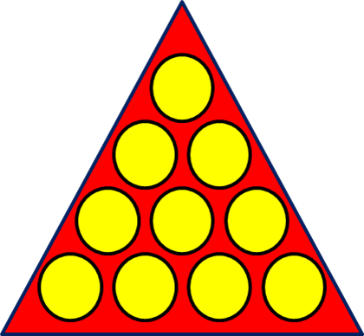
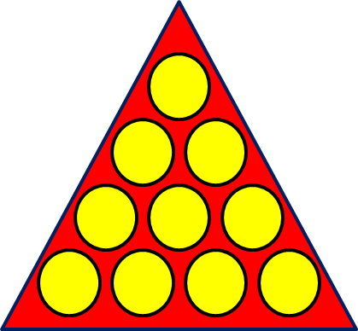
50 – 8= 42

Slide 6
36
40 – 4=

Slide 7
54
60 – 6 =

Slide 8
30 - 4 = 34 40 - 5 =25
50 - 4 = 46 80 – 2 = 78
60 – 7 = 54 100 – 9 = 91

Slide 9
Подчеркни правильный способ нахождения значения каждого из выражений
1) 40- 2 = (30 + 10) – 2 = (10 – 2) + 30 = 8 + 30 =38
40 – 2 = (20+20) – 2 = (20 – 2) + 20 = 18 + 20 =38
2) 60 – 7 = (30 + 30) – 7 = (30 – 7) +30 = 23 + 30 = 53
60 – 7 = (50 + 10) - 7 = (10 - 7) + 50 = 3 + 50 = 53
3) 90 – 5 = (80 + 10) – 5 = (10 – 5) + 80 = 5 + 80 = 85
90 – 5 = (60 + 30) – 5 = (30 -5) + 60 = 25 + 60 = 85

